Slide 1
PPT模板下载：www.1ppt.com/moban/ 行业PPT模板：www.1ppt.com/hangye/
节日PPT模板：www.1ppt.com/jieri/ PPT素材下载：www.1ppt.com/sucai/
PPT背景图片：www.1ppt.com/beijing/ PPT图表下载：www.1ppt.com/tubiao/
优秀PPT下载：www.1ppt.com/xiazai/ PPT教程： www.1ppt.com/powerpoint/
Word教程： www.1ppt.com/word/ Excel教程：www.1ppt.com/excel/
资料下载：www.1ppt.com/ziliao/ PPT课件下载：www.1ppt.com/kejian/
范文下载：www.1ppt.com/fanwen/ 试卷下载：www.1ppt.com/shiti/
教案下载：www.1ppt.com/jiaoan/ PPT论坛：www.1ppt.cn
SpringCloudGateway框架分析
旭日组-周国宝
2018-09-09

Slide 2
目录/Contents
01
SpringCloudGateway是什么
02
基石ProjectReacter
03
基石Netty
04
基石WebFlux
05
展望

Slide 3
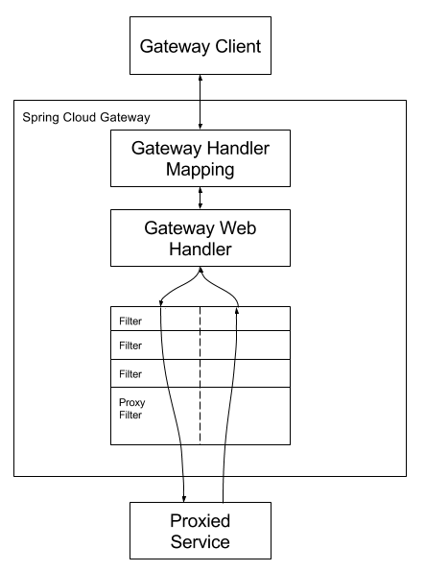
SpringCloudGateway是什么
简单而有效的路由网关
基于Java8、Spring 5.0、Spring Boot 2.0、
Project Reactor、Netty4.x
Filter链
安全、监控/埋点、限流等功能

Slide 4
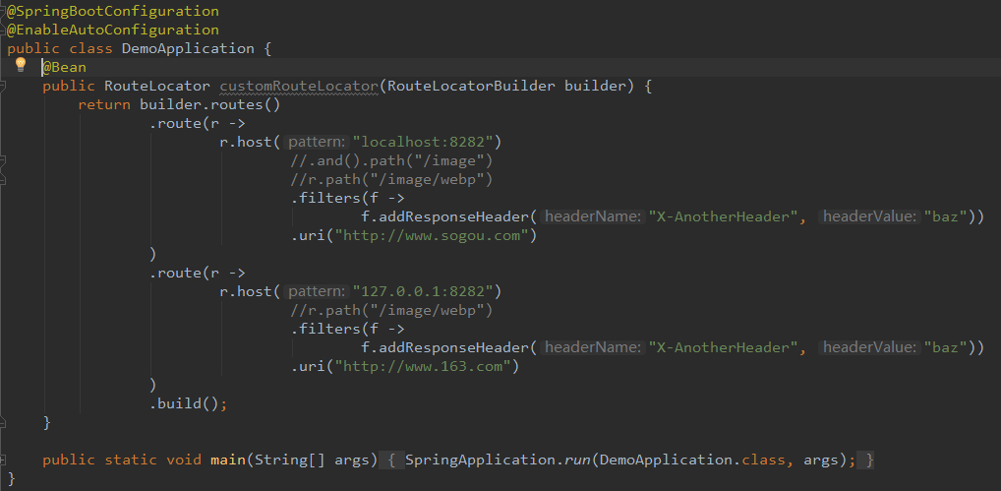
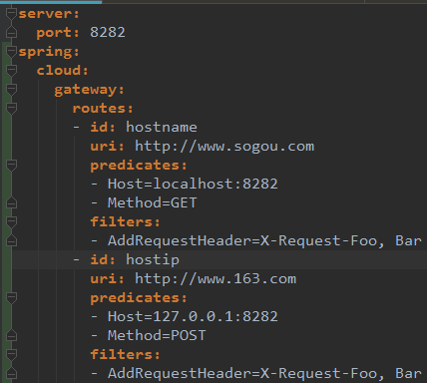
SC-Gateway是什么
例子
编码方式：
配置文件方式：
Route三要素：
URI
Predicates
Filters

Slide 5
SpringCloudGateway介绍
实现原理
ExceptionHandlingWebHandler
FilteringWebHandler
DispatcherHandler
handlerMappings
RouterFunctionMapping
RequestMappingHandlerMapping
RoutePredicateHandlerMapping -> FilteringWebHandler
SimpleUrlHandlerMapping
handlerAdapters
RequestMappingHandlerAdapter
HandlerFunctionAdapter
SimpleHandlerAdapter
resultHandlers
ResponseEntityResultHandler
ServerResponseResultHandler
ResponseBodyResultHandler
ViewResolutionResultHandler

Slide 6
SpringCloudGateway介绍
实现原理
GatewayFilterFactory功能:
SecureHeadersGatewayFilterFactory
StripPrefixGatewayFilterFactory
SetStatusGatewayFilterFactory
RetryGatewayFilterFactory
PreserveHostHeaderGatewayFilterFactory
RemoveRequestHeaderGatewayFilterFactory
RewritePathGatewayFilterFactory
ModifyResponseBodyGatewayFilterFactory
AddResponseHeaderGatewayFilterFactory
SetRequestHeaderGatewayFilterFactory
AddRequestParameterGatewayFilterFactory
AddRequestHeaderGatewayFilterFactory
SetResponseHeaderGatewayFilterFactory
SaveSessionGatewayFilterFactory
PrefixPathGatewayFilterFactory
RedirectToGatewayFilterFactory
HystrixGatewayFilterFactory
ModifyRequestBodyGatewayFilterFactory
RequestRateLimiterGatewayFilterFactory
AbstractChangeRequestUriGatewayFilterFactory
RemoveResponseHeaderGatewayFilterFactory
SetPathGatewayFilterFactory
GlobalFilter骨架:
AdaptCachedBodyGlobalFilter
ForwardPathFilter
RouteToRequestUrlFilter
WebsocketRoutingFilter
NettyRoutingFilter
ForwardRoutingFilter
NettyWriteResponseFilter

Slide 7
SpringCloudGateway介绍
动态更新Route
获取route：
PropertiesRouteDefinitionLocator 配置文件方式
InMemoryRouteDefinitionRepository 内存方式
RouteLocatorBuilder 编码方式
暴露http接口更新route:
RouteRefreshListener
GatewayControllerEndpoint

Slide 8
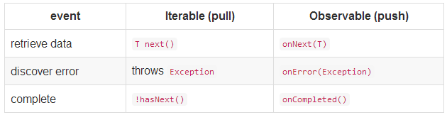
Subcription
基石ProjectReactor
介绍
Project Reactor 关键词
Pivotal 公司
Reactive Programming
Reactive Streams 规范
观察者模式

Slide 9
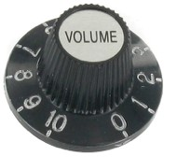
Subcription
基石ProjectReactor
介绍
0
..N Data
+
0..1
(
Error
|
Complete
)
Publisher
Subscriber
Backpressure(Subscription)

Slide 10
基石ProjectReactor
介绍
主要组成：
reactor-core Reactive Programming 相关的核心 API
reactor-ipc 高性能网络通信的实现，目前是基于 Netty 实现的
主要的类:
Mono implements org.reactivestreams.Publisher 代表0到1个元素的发布者。
Flux implements org.reactivestreams.Publisher 代表0到N个元素的发表者。

Slide 11
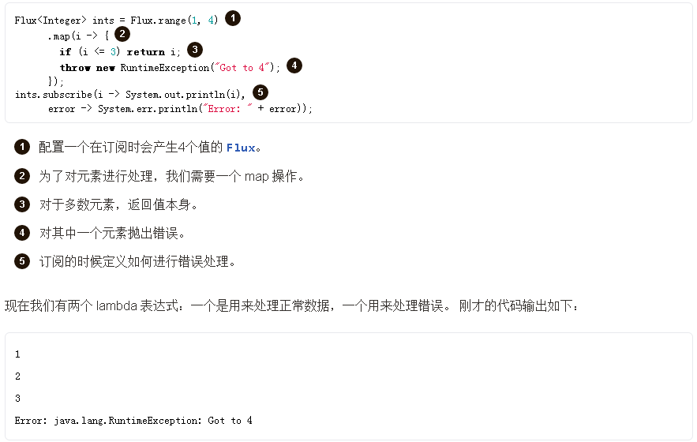
基石ProjectReactor
一个例子

Slide 12
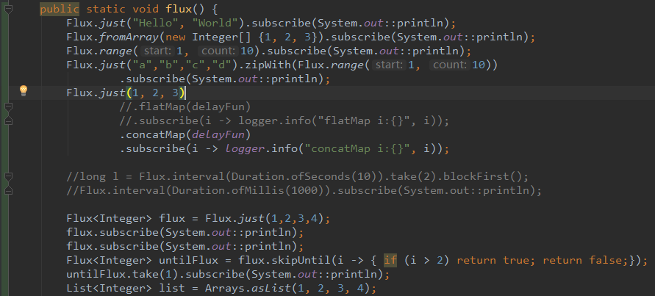
基石ProjectReactor
一个例子
12

Slide 13
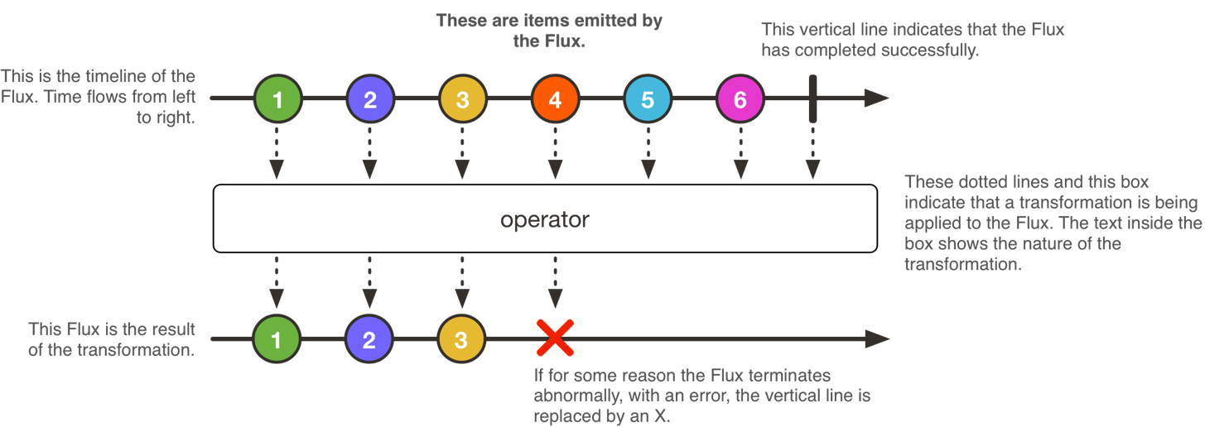
基石ProjectReactor
Flux

Slide 14
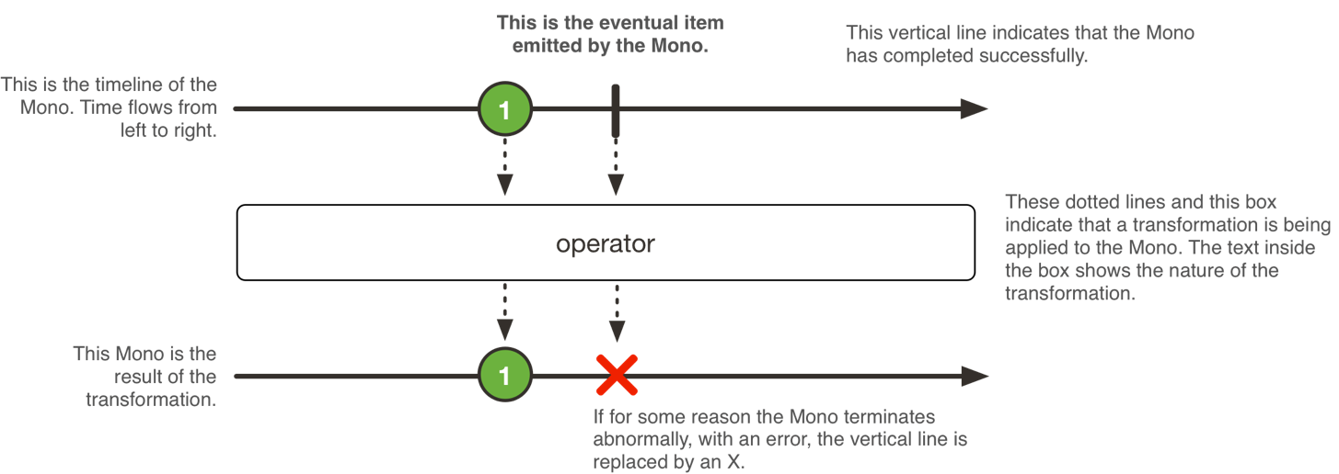
基石ProjectReactor
Mono

Slide 15
基石ProjectReactor
特性与好处
特性：
1,响应式流是基于“推送”（push）方式的
2,开发者通过 描述“控制流程”来定义对数据流的处理逻辑
3, onNext x 0..N [onError | onComplete]
ProjectReactor好处：
可编排性（Composability） 以及 可读性（Readability） Callback Hell
使用丰富的 操作符 来处理形如 流 的数据
在 订阅（subscribe） 之前什么都不会发生
背压（backpressure） 具体来说即 消费者能够反向告知生产者生产内容的速度的能力
高层次 （同时也是有高价值的）的抽象，从而达到 并发无关 的效果

Slide 16
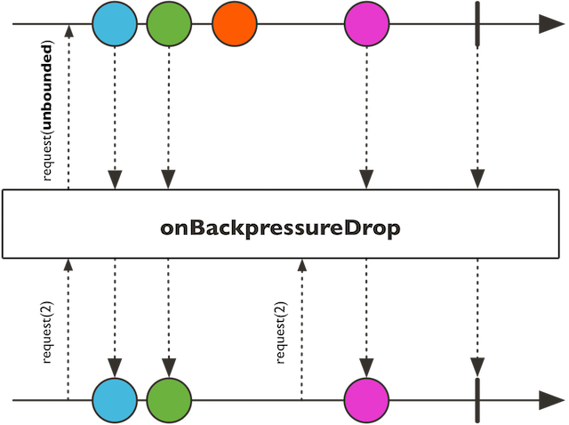
基石ProjectReactor
背压
条件：
1,发布者与订阅者不在同一个线程中
2,发布者发出数据的速度高于订阅者处理数据的速度
类型：
ERROR： 当下游跟不上节奏的时候发出一个错误信号。
DROP：当下游没有准备好接收新的元素的时候抛弃这个元素。
LATEST：让下游只得到上游最新的元素。
BUFFER：缓存下游没有来得及处理的元素
（如果缓存不限大小的可能导致OutOfMemoryError）。

Slide 17
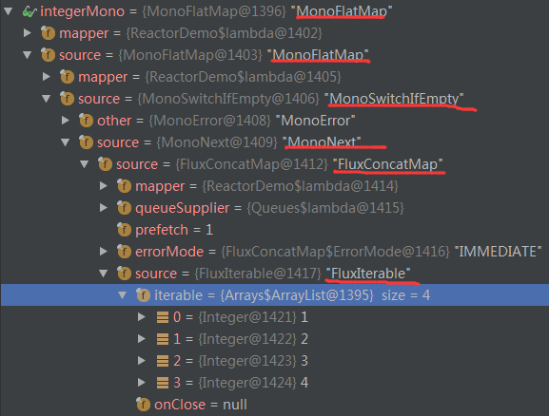
基石ProjectReactor
实现本质

Slide 18
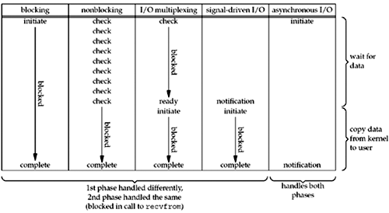
基石Netty
IO模型
IO模型
Netty为啥不用AIO
1,Blocking I/O Model (read&write）
2,Nonblocking I/O Model (read EWOULDBLOCK)
3,I/O Multiplexing Model (select、poll、epoll、kqueue)
4,Signal-Driven I/O Model (sigaction SIGIO)
5,Asynchronous I/O Model (aio_read)

Slide 19
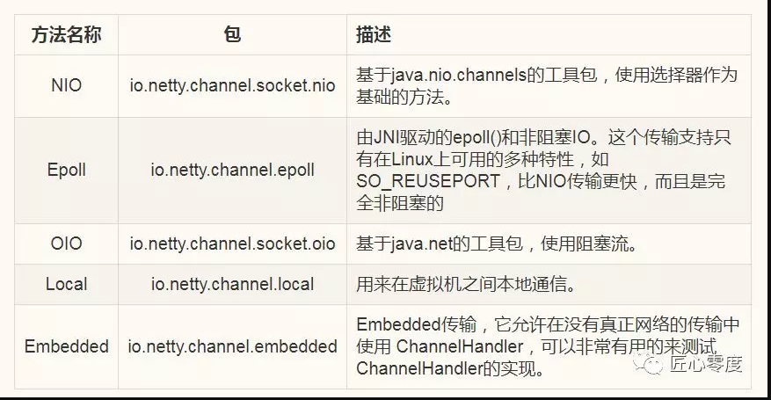
基石Netty
IO模型

Slide 20
基石Netty
netty vs nginx
1, 多进程 VS 多线程
2, 惊群效应 VS Boss&Worker
3, handle signal VS accept new connection

Slide 21
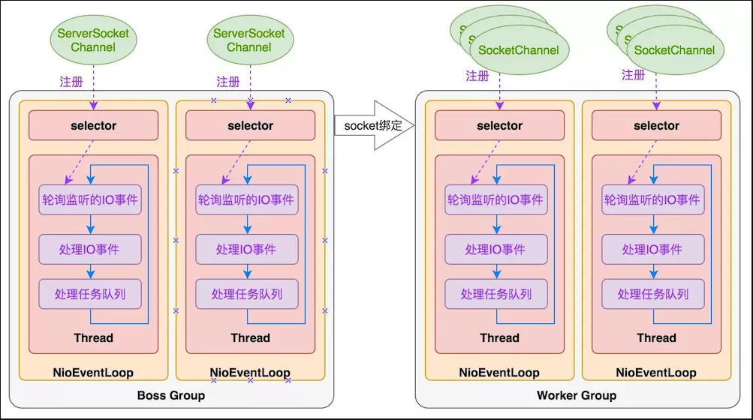
基石Netty
线程模型

Slide 22
基石Netty
线程模型
多线程Reactor模型:
1、串行化设计避免线程竞争
netty采用串行化设计理念，从消息的读取->解码->处理->编码->发送，始终由IO线程NioEventLoop负责。整个流程不会进行线程上下文切换，数据无并发修改风险。
一个NioEventLoop聚合一个多路复用器selector，因此可以处理多个客户端连接。
netty只负责提供和管理“IO线程”，其他的业务线程模型由用户自己集成。
时间可控的简单业务建议直接在“IO线程”上处理，复杂和时间不可控的业务建议投递到后端业务线程池中处理。
2、定时任务与时间轮
NioEventLoop中的Thread线程按照时间轮中的步骤不断循环执行：
a)在时间片Tirck内执行selector.select()轮询监听IO事件；
b)处理监听到的就绪IO事件；
c)执行任务队列taskQueue/delayTaskQueue中的非IO任务。

Slide 23
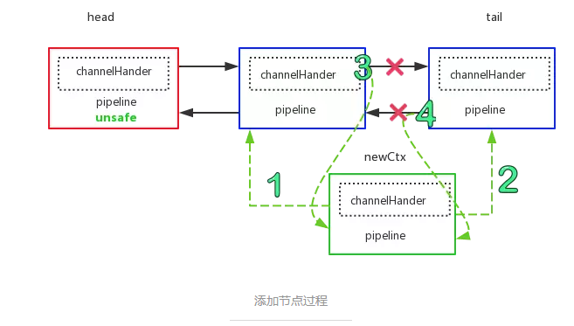
基石Netty
Pipleline&Handler

Slide 24
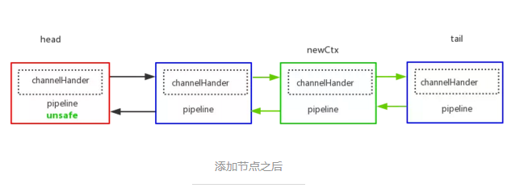
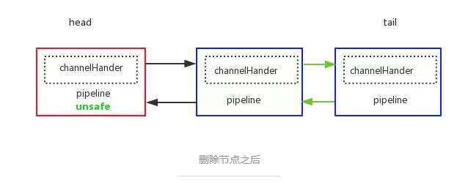
基石Netty
Pipleline&Handler

Slide 25
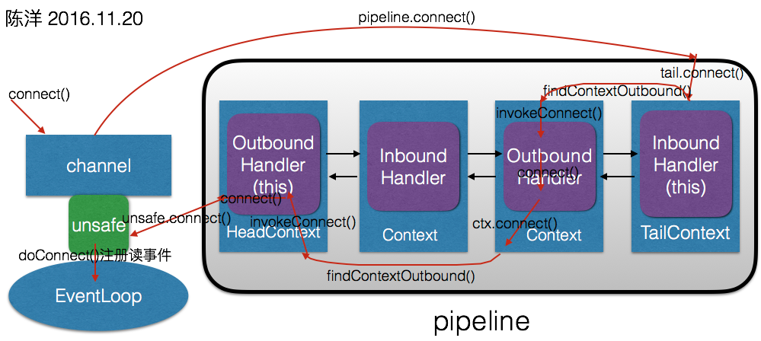
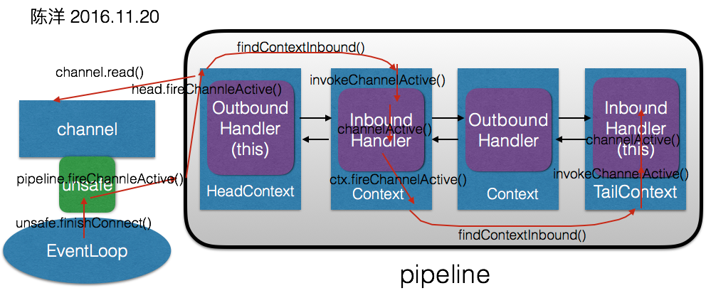
基石Netty
Pipleline&Handler

Slide 26
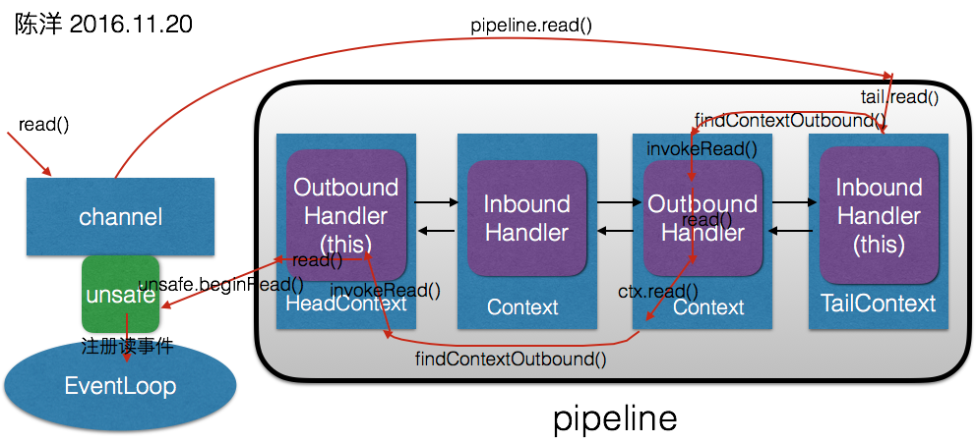
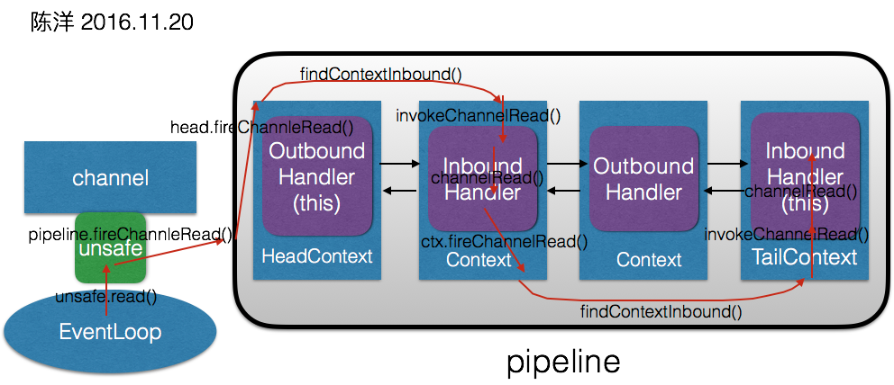
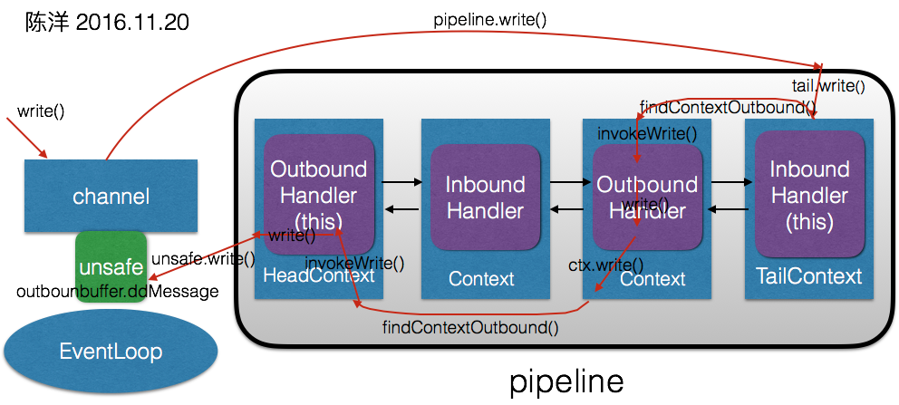
基石Netty
Pipleline&Handler

Slide 27
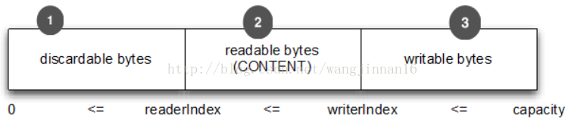
基石Netty
内存优化
Netty内存特点：
内置复合缓冲类型实现零拷贝
容量是按需扩展的，类似StringBuffer
不需要通过调用flip()方法切换读写模式
读索引和写索引是分开的
方法调用是链式结构的
引用技术功能自动释放资源
池优化技术

Slide 28
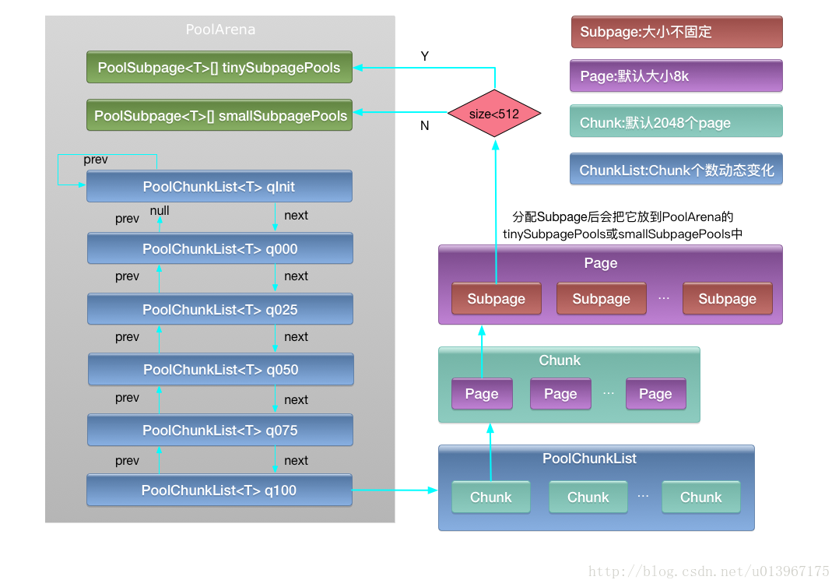
基石Netty
内存优化---内存池
PoolArena 8
PoolChunk 2048*8192=16m
PoolSubpage tiny:16|0~512[32] small:512|512~8192[4] normal:8192~16m huge:>16m
PoolChunkList qinit, q000, q025, q050, q075, q100

Slide 29
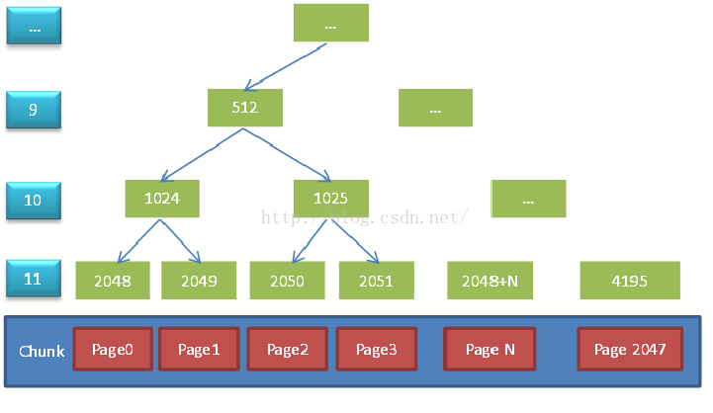
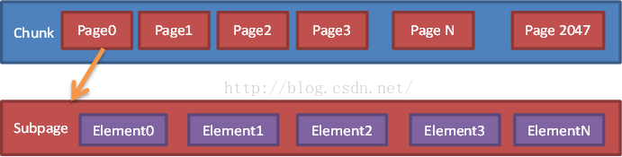
基石Netty
内存优化---内存池

Slide 30
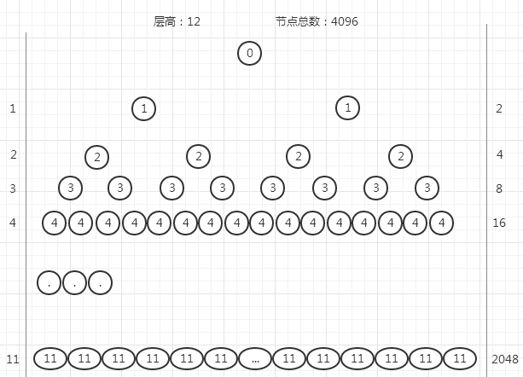
基石Netty
内存优化---内存池

Slide 31
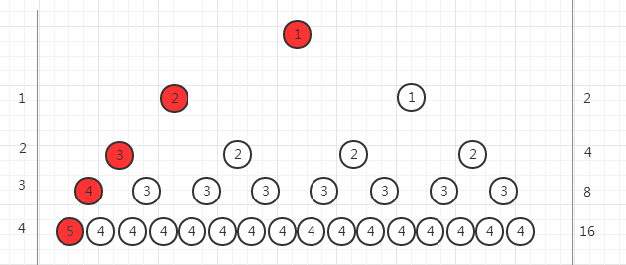
基石Netty
内存优化---内存池

Slide 32
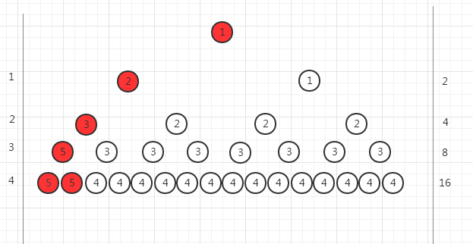
基石Netty
内存优化---内存池

Slide 33
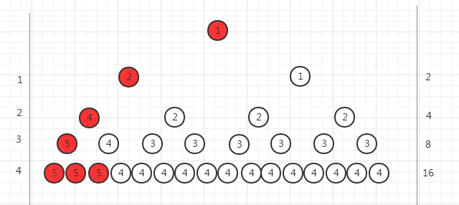
基石Netty
内存优化---内存池

Slide 34
基石Netty
内存优化—其他
接收数据时内存动态估算:
AdaptiveRecvByteBufAllocator
memory leak & refcount：
AbstractByteBufAllocator
->SimpleLeakAwareCompositeByteBuf
->AdvancedLeakAwareCompositeByteBuf
ResourceLeakDetector -> DefaultResourceLeak -> WeakReference
ZeroCopy:
CompositeByteBuf
Unpooled.wrappedBuffer(byte[] array, int offset, int length)
ByteBuf.slice(int index, int length) & duplicate();
FileRegion -》 FileChannel.tranferTo

Slide 35
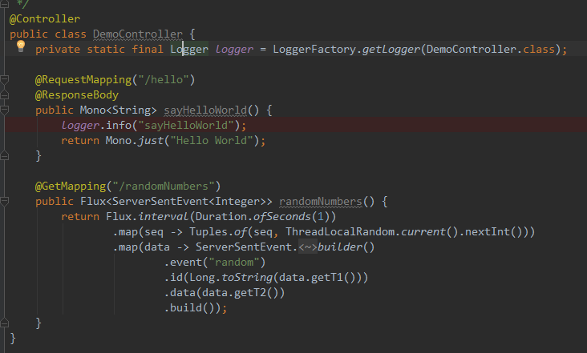
WebFlux介绍

Slide 36
WebFlux介绍
创建过程
创建过程：
AnnotationConfigReactiveWebServerApplicationContext
ReactiveWebServerFactoryAutoConfiguration
NettyReactiveWebServerFactory --> NettyWebServer -> HttpServer -> TcpBridgeServer -> TcpServer ->
ServerContextHandler -> ReactorHttpHandlerAdapter -> HttpWebHandlerAdapter
设置的handler:
LoggingHandler ->
HttpServerCodec -->
HttpServerHandler -> HttpServerOperations.onHandlerStart
ChannelOperationsHandler

Slide 37
WebFlux介绍
实现原理
ExceptionHandlingWebHandler
FilteringWebHandler
DispatcherHandler
handlerMappings
RouterFunctionMapping
RequestMappingHandlerMapping
SimpleUrlHandlerMapping
handlerAdapters
RequestMappingHandlerAdapter
HandlerFunctionAdapter
SimpleHandlerAdapter
resultHandlers
ResponseEntityResultHandler
ServerResponseResultHandler
ResponseBodyResultHandler
ViewResolutionResultHandler

Slide 38
展望
1, api-gateway http/http2 websocket gRPC
2, service-mesh envoy
3, proxy → mysql , redis

Slide 39
Thank you!

